Slide 1
Направата на Dragonchess.fun
Кой, как, защо и какво е този шахматен сайт
Изготвено от:
Красимир Тухчиев, №15
Ясен Георгиев, №28

Slide 2
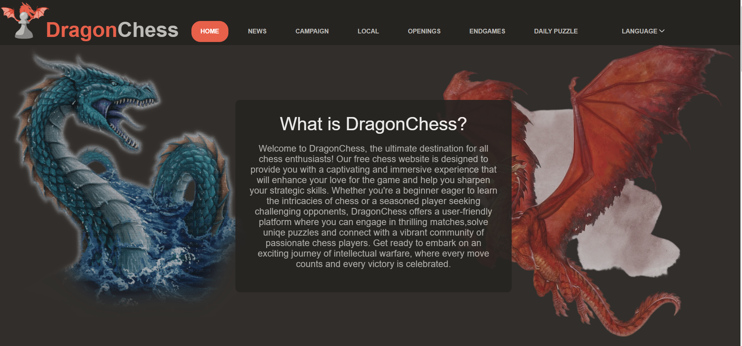
Какво е Dragonchess.fun
Maкaр и dragonchess да е вариация на обикновения шах, Dragonchess.fun e безплатен сайт за развлечение и поучаване в сферата на шаха.
В него може да се играе с хора, да се научават нови стратегии, да се видят най-новите новини и да се упражнява майсторството с пъзели.

Slide 3
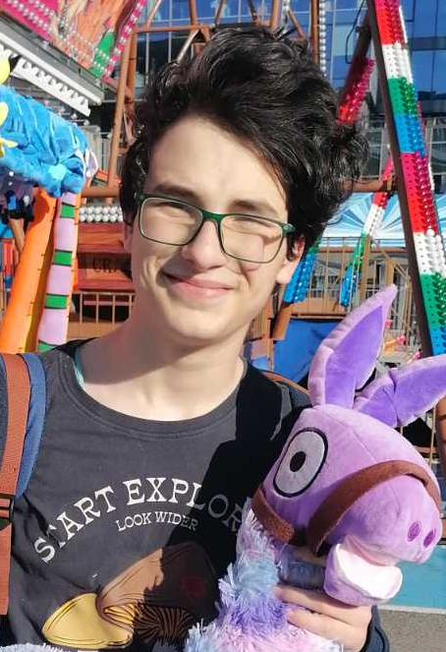
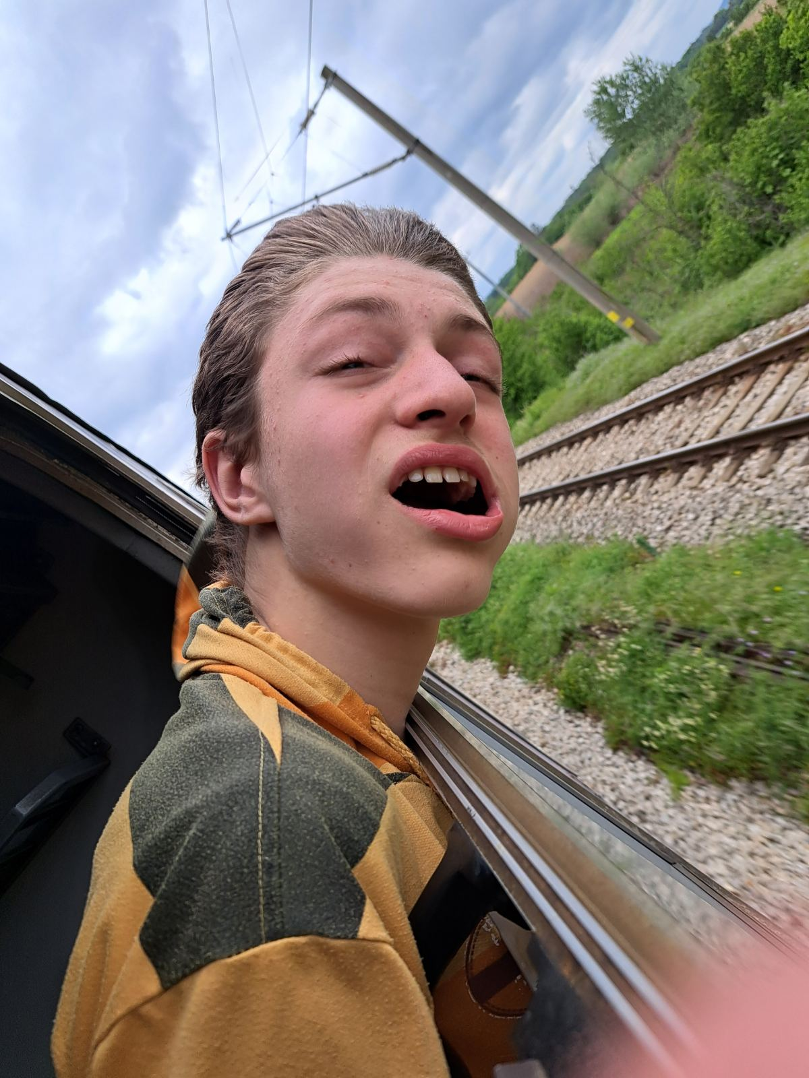
Нашият екип
Ясен Георгиев
Красимир Тухчиев

Slide 4
Кой какво е направил?
Ясен – Основните страници и дизайн, навигацията, главното съдържание, footer-а, лого, картата и документацията.
Краси – Функционалния шах, пъзелите, страницата на пъзелите, превеждането на Български, картата и презентацията.

Slide 5
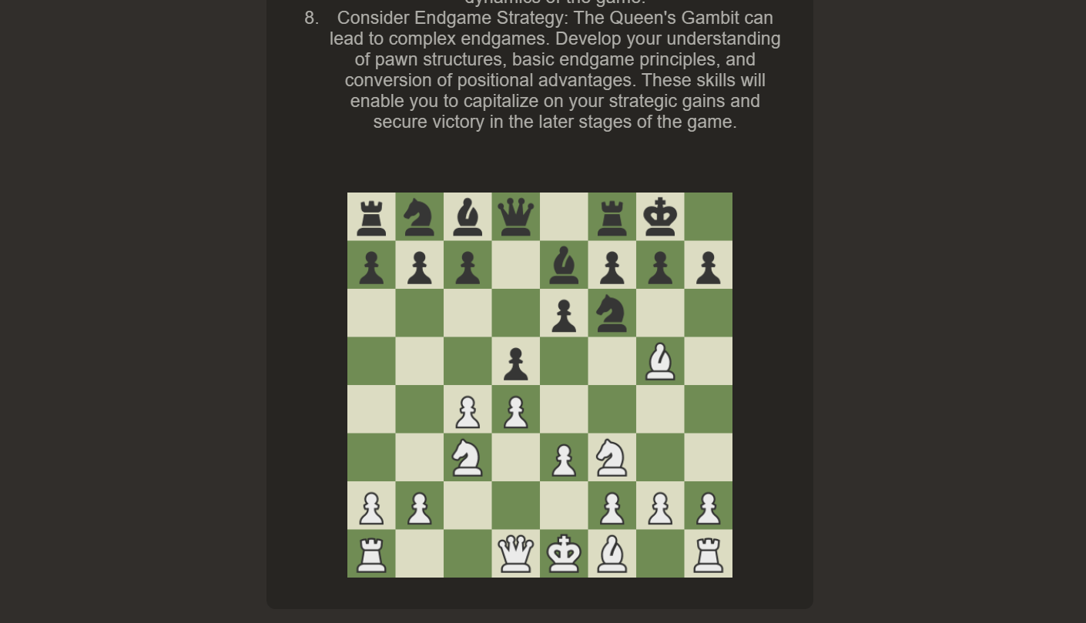
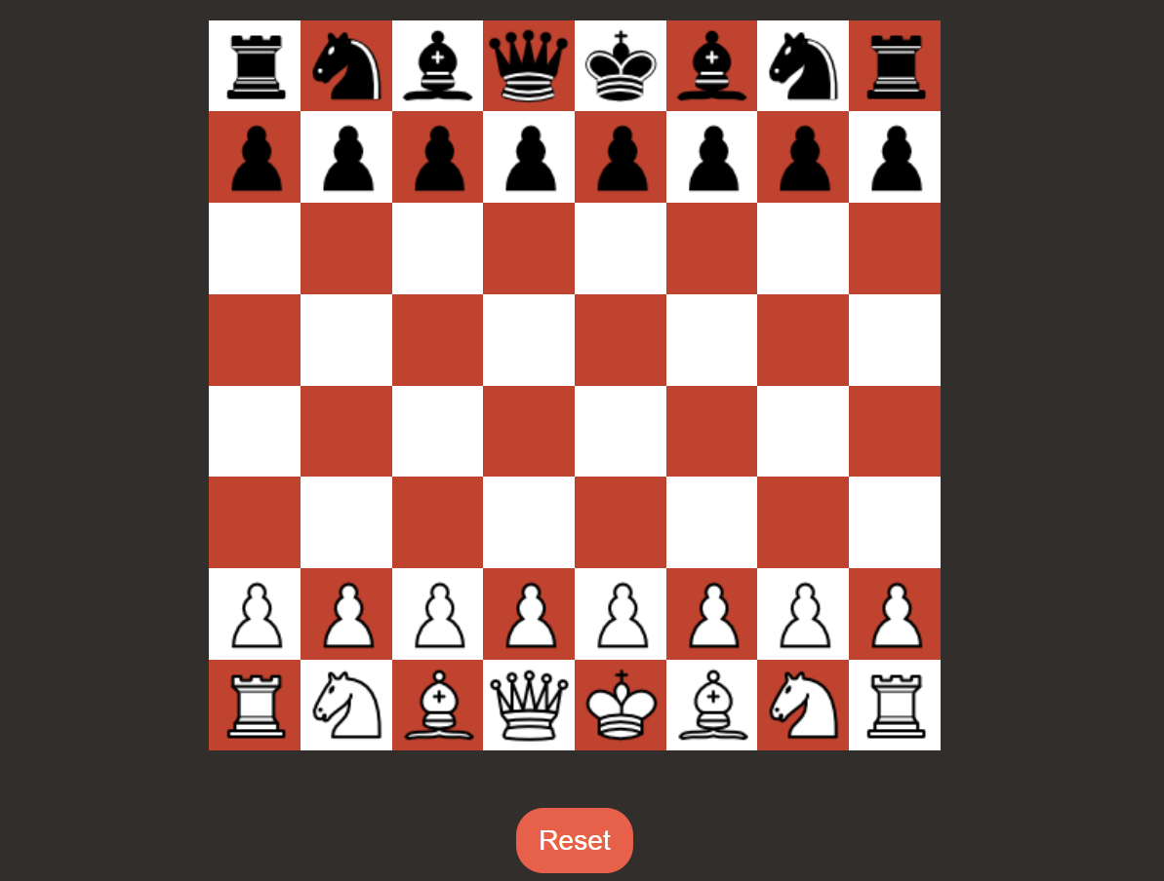
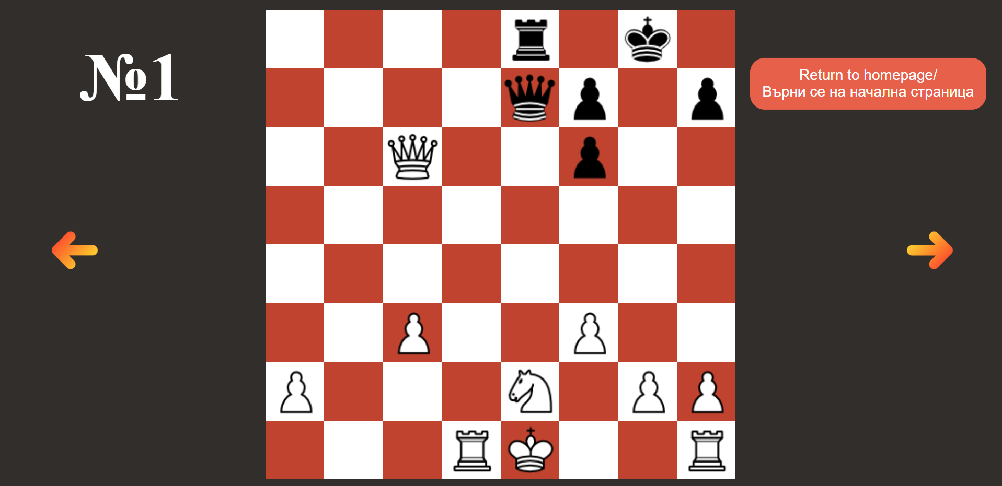
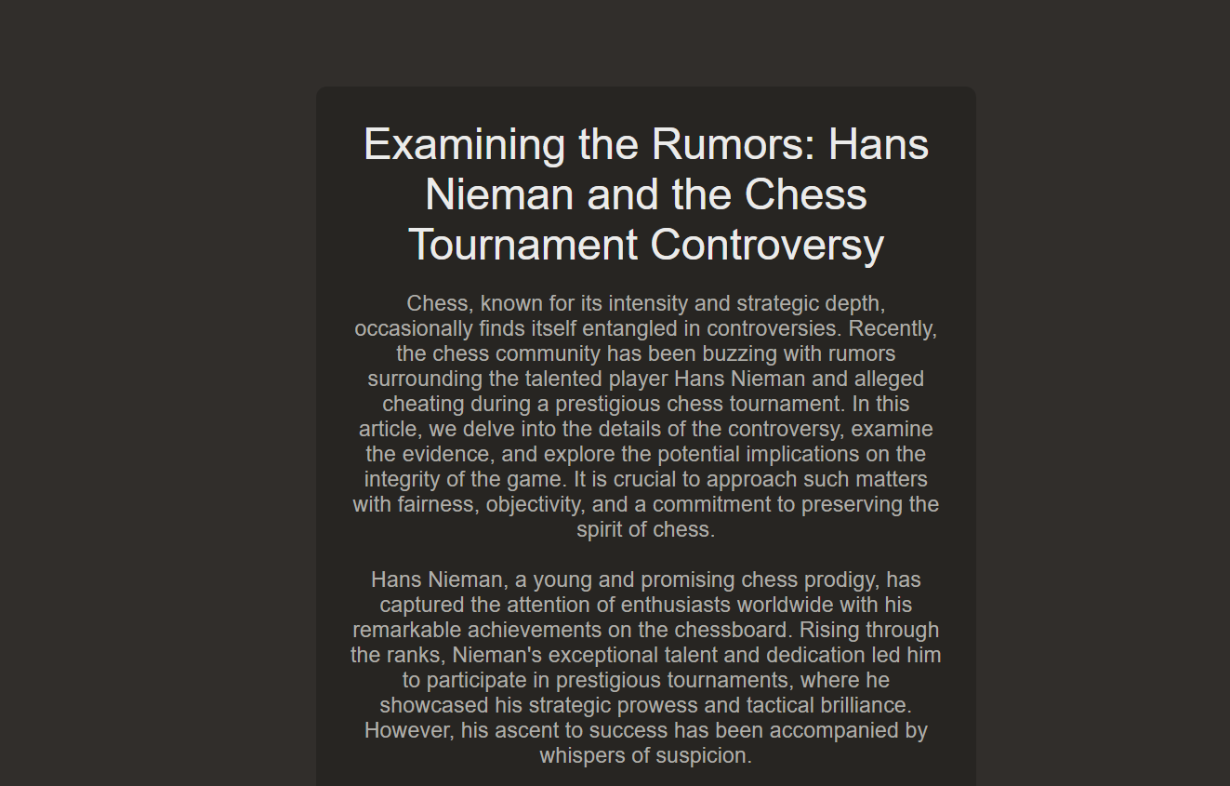
Краен продукт
Може да бъде намерен на: dragonchess.fun
Визия:

Slide 6
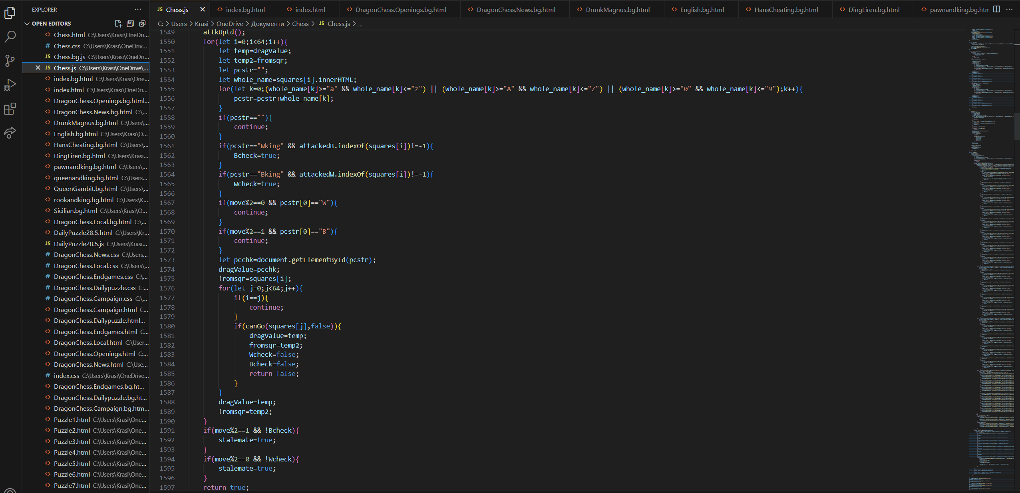
Изводи
Предимства
След този проект знанията ни по html, css и javascript са главоломно много повече от преди това.
Добър „източник“ на опит
Сравнително приятен
Недостатъци
Отнема много време
Много изморителен
Голямо начинание

